Slide 1




GR & FROTA
Apresentado por: Leandro osmar berndt
Período: 08-2025

Slide 2
Frota
No mês 07/2025
R$ 182.981,39
Para o mês 08/2025 representa uma queda de 40,28%

Slide 3
NPJ4E43
R$ 28.398,19 Ruim de engatar as marchas, com isso abrimos a Caixa de marcha e revisamos,
Tabela fipe de R$ 205.221,00 gasto representa 13,84%

Slide 4
MKG1B33
R$ 23.299,00 Ruim de engatar as marchas, com isso abrimos a Caixa de marcha e revisamos,
Tabela fipe de R$ 230.987,00 gasto representa 10,09%

Slide 5
Preventiva

Slide 6
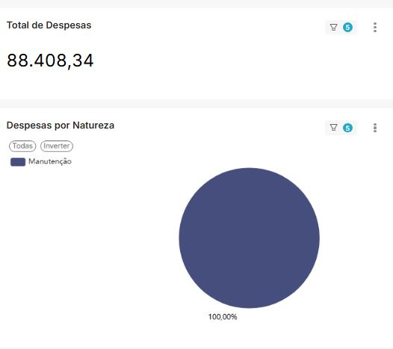
Corretiva
No mês 07/2025 foi gasto R$122.479,27
Para o mês 08/2025 representa uma queda de 27,80 %

Slide 7
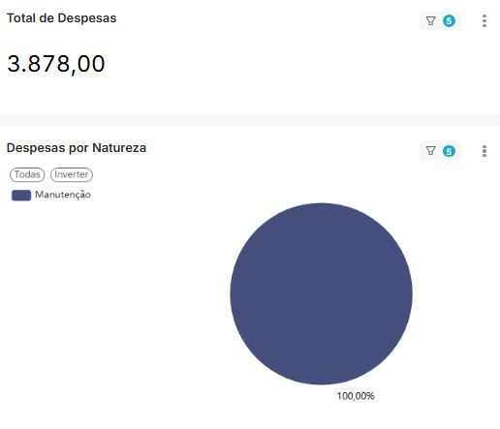
Socorro
No mês 07/2025 foi gasto
R$ 5.252,00
Para o mês 08/2025 representa uma queda de 26,17%

Slide 8
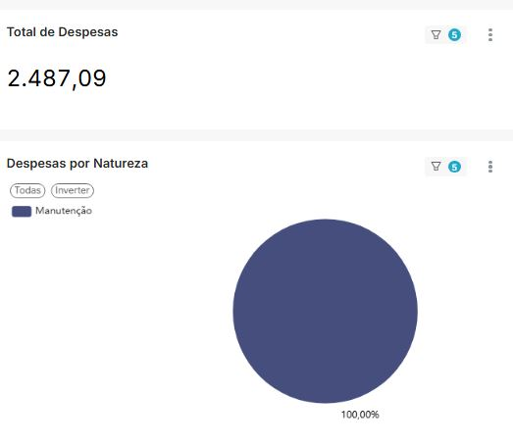
Acessorios, lataria, lavaçao, peças

Slide 9
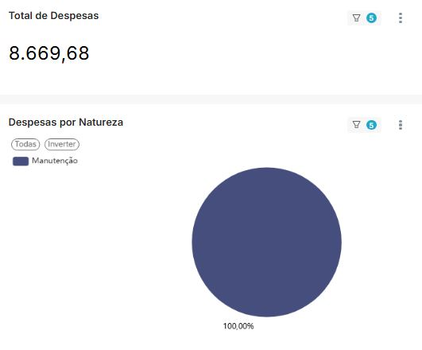
Bau

Slide 10
Sm geradas Valor embacado R$ 140.169.484,16

Slide 11
Principais destinos

Slide 12
Sinistro

Slide 13
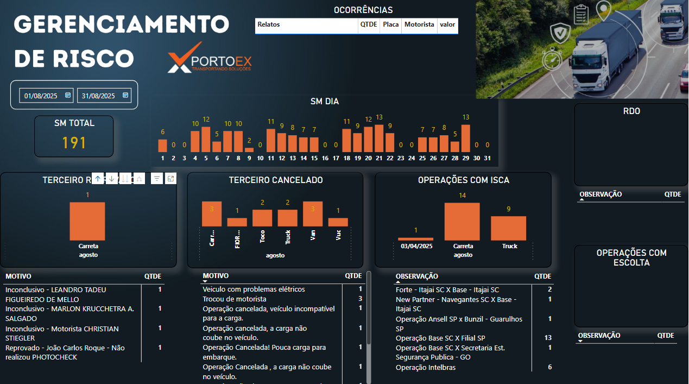

Slide 14


OBRIGADO!

